Slide 1

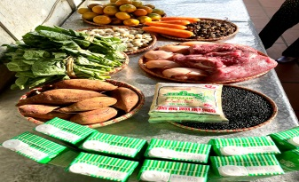

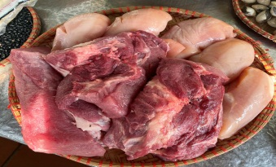
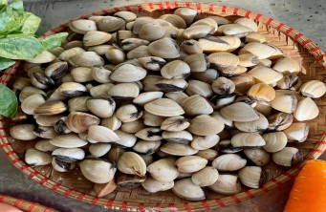
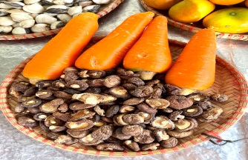

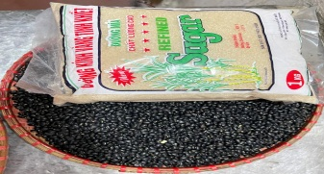

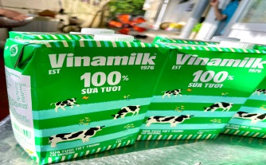
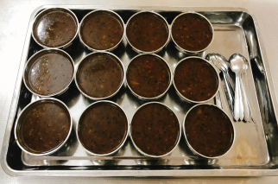
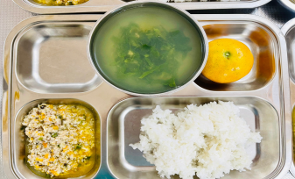
Thực đơn ngày 29- 5-2024
Bữa đệm sáng
- Sữa Vinamilk
Bữa trưa
- Thịt gà, lợn hầm nấm hương
- Canh ngao mồng tơi
- Quýt ngọt
MN Ánh Dương Xanh
Bữa phụ chiều
Chè khoai lang đỗ đen,

